Slide 1
Народный календарный праздник Троицыной недели и образы его в искусстве.
АМУРСКАЯ, ОБЛ., БУРЕЙСКИЙ Р-ОН.
Автор: Рогудеева Лилия Анатольевна, учитель ИЗО МОБУ Новобурейской СОШ № 3
УМК-
Шпикалова Т.Я., Ершова Л.В., Поровская Г.А. Изобразительное искусство: Учебник для 5 класса общеобразовательных учреждений / под ред. Шпикаловой Т.Я. – М., Просвещение, 2010.
2015 год

Slide 2
ЦЕЛЬ УРОКА:
Рассмотреть тему Дня святой Троицы в живописи, традиции празднования Троицы на Руси. Картина Б.М. Кустодиева «Троицын день» и др.
Дать представление о историко-культурной многослойности праздника Троицыной недели как праздника расцветающей природы.
Выполнить зарисовку многофигурной композиции на темы весенних праздников (продолжение работы)
Закрепить значение понятия композиции

Slide 3
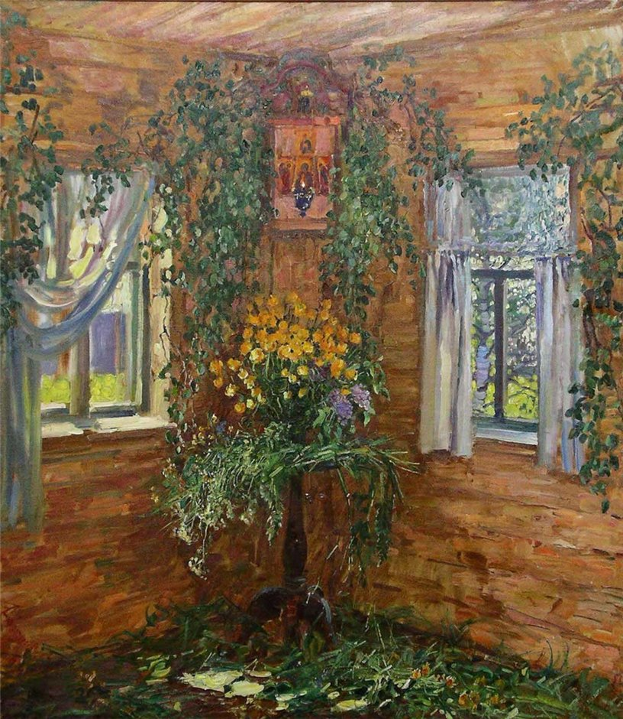
Абакумов Михаил Георгиевич . На Троицу

Slide 4
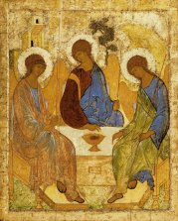
А. Рублев «Троица»

Slide 5
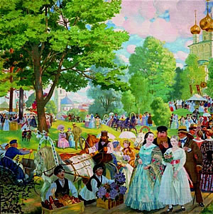
"Троицын день" Б.М.Кустодиев. 1920

Slide 6
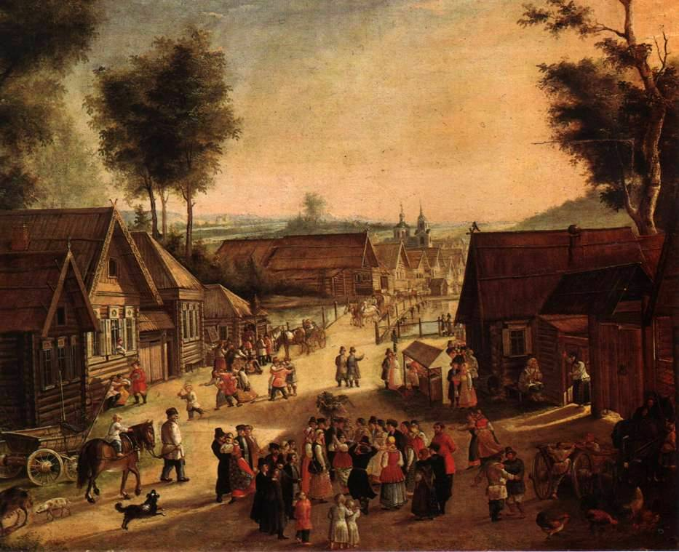
Троицын день в Красном селе близ Москвы Неизвестный художник 1840-е

Slide 7
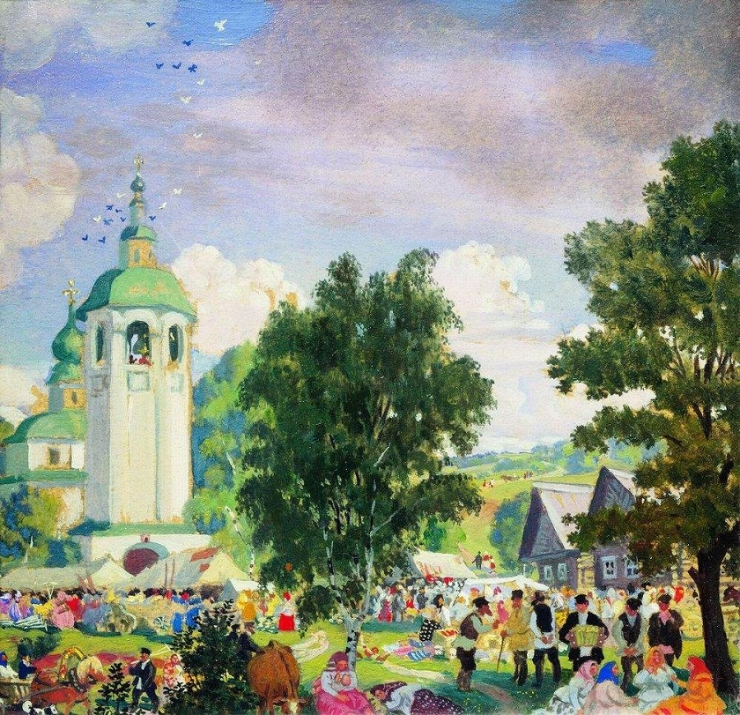
Куcтодиев Борис Михайлович. Сельский праздник. 1919

Slide 8
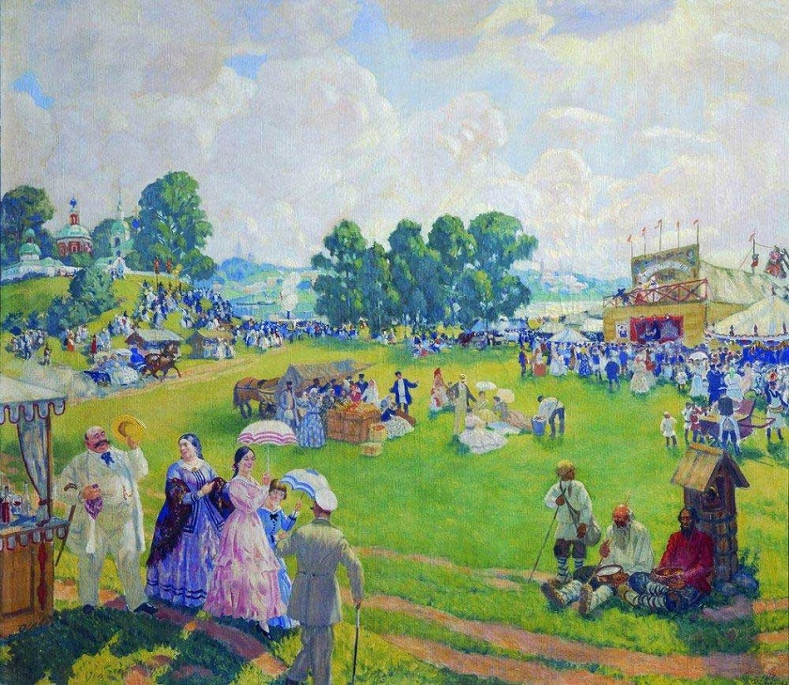
Куcтодиев Борис Михайлович. Летний день

Slide 9
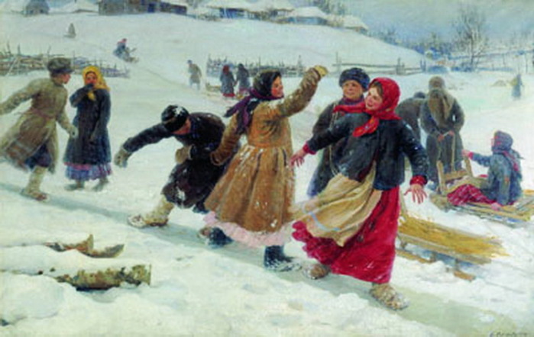
Многофигурная композиция

